Slide 1
地图投影和矢量数据空间分析
董娜
dongn6@mail.sysu.edu.cn
2025/10/14

Slide 2
内容
1. 地图投影pyproj的基本操作
2. Shapely空间分析基本操作
3. Shapely空间分析实例

Slide 3
地图投影
大地水准面：地面高程的依据水准面，是对地球形状的一个抽象、简化的表达。
地球椭球体：为了描述和表达地球表面，必须选择一个与地球形状、大小相接近的椭球体来近似代替它。所以在测量和制图中就用旋转椭球来代替大地球体，这个旋转球体通常称为地球椭球体。
地球椭球的两个主要参数为长轴半径a、短轴半径b，以及三个派生参数：椭圆的扁率，第一偏心率，第二偏心率。
大地基准面：每个国家甚至区域都有自己的基准面。例如我们通常说的北京54 和西安80 指的就是基准面。GIS 中的基准面通过当地基准面向WGS1984 的转换7 参数来定义，转换通过相似变换方法实现。
Notes:
大地水准面是一个不规则曲面，在GIS中为了建模方便，一般使用规则的椭球体和基准面的概念。
一幅地图除了需要画出地物的形状，更重要的是要标识出地物的位置
在GIS 数据的处理过程中，不可避免的要涉及到投影问题
对于测绘、地图制图和GIS 工作者来说投影可谓是一切的基础
投影的正确与否将关系到最终结果正确与否
对于遥感影像，是否具有地图投影，也是区别遥感应用与地理信息应用的一个方面。
大地水准面是假定海水处于“完全” 静止状态，将海水面延伸到大陆之下形成包围整个地球的连续表面；
大地水准面所包围的球体称为大地球体。
由于大地水准面上任何一点的铅垂线都与大地水准面成正交，而铅垂线的方向又受地球内部质量分布不均匀的影响而有微小变化，
导致大地水准而产生微小的起伏。
因此，大地球体仍然是一个表面起伏的不规则球体，还不能直接作为
投影的依据。

Slide 4
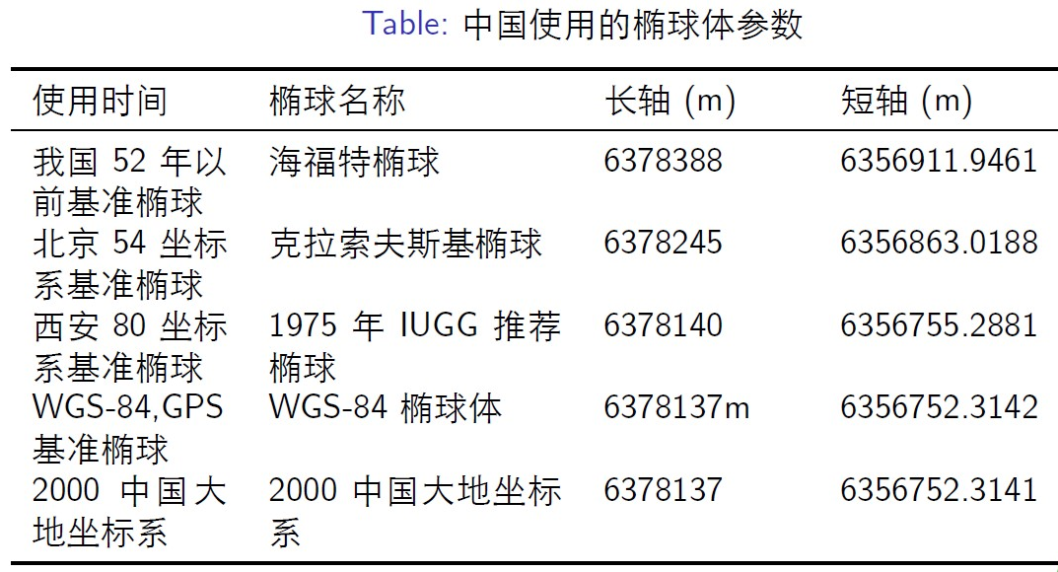
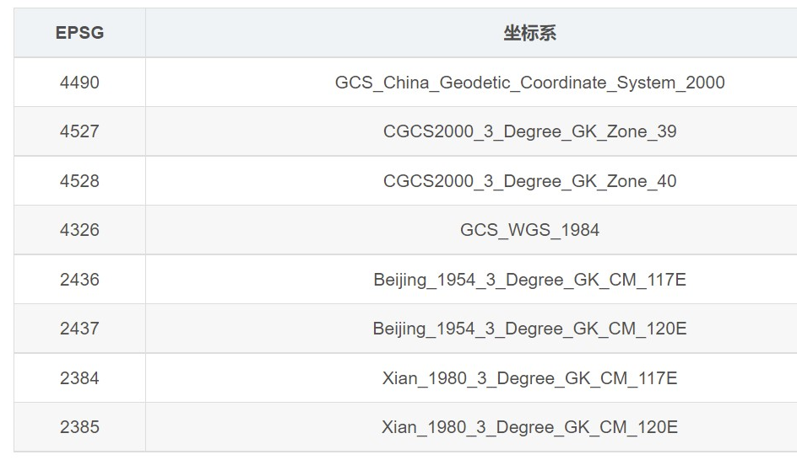
地球椭球体参数
下表是我国建国后使用的地球椭球体参数。
目前，普遍采用欧洲石油测绘组 (EPSG) 定义的空间参考标志符来唯一标识不同的坐标参考系统（CRS），包括地理坐标和投影坐标系统。

Slide 5
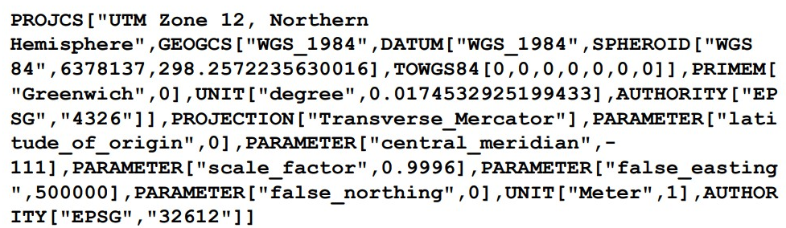
表示地图投影的方法
Well Known Text(WKT): OpenGIS定义的文本格式描述坐标系统，是GDAL中使用的坐标系统的内部工作格式。常用 ExportToWkt()实现。
Proj.4：它所表示的字符串定义坐标系统，通常将字符串整体作为一个单独的参数。“+proj=utm +zone=12 +ellps=WGS84 +datum=WGS84 +units=m +no_defs”
EPSG编码方式：坐标系统可以通过EPSG编码来选择。例如：EPSG3857
Notes:
OsGeo开源地理空间项目
Proj.4不仅是一些应用程序的集合，更是一个库，可以被编程语言调用，从而进行更高级的开发和应用。
EPSG:3857 (Pseudo-Mercator)伪墨卡托投影，也被称为球体墨卡托，Web Mercator。它是基于墨卡托投影的，把 WGS84坐标系投影到正方形。我们前面已经知道 WGS84 是基于椭球体的，但是伪墨卡托投影把坐标投影到球体上，这导致两极的失真变大，但是却更容易计算

Slide 6
Proj.4和osgeo.osr
Proj.4 是开源GIS 最著名的地图投影库，它专注于地图投影的表达和转换，许多开源GIS 软件的投影都直接使用Proj.4 库的文件。GDAL 中的投影转换函数（类CoordinateTransformation 中的函数）也是动态调用该库函数。
由USGS 的Gerald I. Evenden 在1980 年代创立并一直维护直到退休，后来由Frank Warmerdam 进行维护。2008 年5 月，Proj.4（https://proj.org/）纳入成为OSGeo下MetaCRS 的一部分。
Proj.4 主要功能是经纬度坐标与地理坐标的转换，坐标系的转换和基准变换等，用C 语言编写，其python的接口为pyproj软件包。
GDAL中有osgeo.osr模块，用于处理空间参考，其模块底层使用了Proj.4，但更加关注数据层面的投影和投影变换。
Notes:
OsGeo开源地理空间项目
Proj.4不仅是一些应用程序的集合，更是一个库，可以被编程语言调用，从而进行更高级的开发和应用。

Slide 7
pyproj安装与基本用法
python3-pyproj 是Proj.4在Python 3中的实现
Python Extension Packages for Windows - Christoph Gohlke (uci.edu)
https://www.lfd.uci.edu/~gohlke/pythonlibs/#pyproj
Proj.4的命令行工具，实现了在Linux下Shell环境中的地图投影处理。
pyproj 在Windows 和Linux 下都很好安装。pyproj 原来托管在Google Code，后来迁移到GitHub (https://github.com/jswhit/pyproj)。
1 pip install pyproj-3.2.0-cp38-cp38m-win_amd64.whl
Notes:
—Python 是一种代表简单主义思想的语言。关键字少，结构简单，语法清晰。
Python 使用一种优雅的语法，可读性强 “Pythonic” 。
为什么学Python
Python 语言是科研工作应该掌握的第一语言
很多学术机构、组织在使用Python
有很多开放资源（Github）
Python 带来的丰富的第三方包支持，不需要自己再重复造轮子
通过信息技术，建立自己的工具链
语言可以影响思维
batteries included 指这个语言的官方发行版自带了相当齐全的软件库，拿来就可以直接写程序，一般不需要再去安装额外的库
类似买一个电动玩具自带了电池一样，拆开后简单装配即可使用。

Slide 8
pyproj
pyproj 包里包括两个类，Proj 类和Geod 类。
Proj 类可以进行地图投影的变换：即是从经纬度转换为平面投影坐标，同时也可以反转；也可以在不同的地图投影之间转换。
Geod 类可以很方便的计算地球上任意两点的大圆距离，以及它们的相对方位；同时，也可根据方位和大圆距离来反算出另一点的经纬度。其处理的输入坐标可以是Python 数组，list 元组，或者numpy 数组。

Slide 9
pyproj初始化坐标参考系统（CRS）
pyproj库提供了四种初始化参考坐标的方式，括号里面的数字是地图坐标系统在EPSG中的编码，每一种地图坐标系统在EPSG中都有一个唯一的数值与之对应。
4326对应的就是WGS84地理坐标系统，坐标系统代码可在https://epsg.io/ 中查询
1 >>> from pyproj import CRS
2 >>> crs=CRS.from_epsg(4326)
3 >>> crs=CRS.from_string(“epsg:4326”)
4 >>> crs=CRS.from_proj4(“+proj=latlon”)
5 >>> crs=CRS.from_user_input(4326)
6 >>> crs

Slide 10
Pyproj中Proj类
当初始化一个Proj类的实例，地图投影的参数可以用关键字/值的形式，也可以用Proj.4格式的字符串。
首先看一下如何转换成平面坐标：
Proj类投影控制参数必须在字典或关键字参数给定，也接受弧度作为单位的输入。
1 >>> from pyproj import Proj
2 >>> import math
3 >>> p=Proj(‘+proj=utm +zone=50 +ellps=WGS84’) #使用PROJ.4格式字符串定义投影
4 >>> p=Proj(proj=‘utm’,zone=50,ellps=‘WGS84’) #使用关键字定义投影
5 >>> p=Proj(init=“epsg:32650”)
6 >>> x,y=p(117,36)
7 >>> x,y=p(math.radians(117),math.radians（36),radians=True) #弧度作为输入
8 >>> print('%.3f,%.3f' %(x,y))
9 500000.000,3983948.453

Slide 11
Pyproj中Proj类
投影转换Transformer() 函数是在pyproj 库下，可以进行两个不同投影的转换。首先要采用CRS构造两个初始坐标参考系统，再采用Transformer进行CRS之间转换。
1 >>> from pyproj import CRS,Proj
2 >>> albers=Proj('+proj=aea +lon_0=105 +lat_1=25 +lat_2=47 +ellps=krass')
3 >>> crs=CRS.from_proj4('+proj=aea +lon_0=105 +lat_1=25 +lat_2=47 +ellps=krass')
4 >>> albers_x,albers_y=albers(105,36)
5 >>> albers_x,albers_y
6 (0.0, 3847866.972516728)
1 >>> utm=Proj(proj=‘utm’,zone=48, ellps='krass')
2 >>> crs_new=CRS.from_proj4('+proj=utm +zone=48 +ellps=krass')
3 >>> utm_x,utm_y=utm(105,36)
4 >>> print(utm_x,utm_y)
5 499999.99999999773 3984019.058813516
1 >>> from pyproj import Transformer
2 >>> transformer=Transformer.from_crs(crs,crs_new) #构造一个从albers转换为utm的投影
3 >>> transformer.transform(albers_x,albers_y) #调用该转换
4 499999.99999999773 3984019.058813516

Slide 12
Pyproj中Geod类
初始化一个Geod类的实例，使用关键字来定义一个椭球体。
正变换：fwd()函数根据起点及第二点与起点的相对方位，距离，返回第二个点所在位置（经纬度）。fwd(self, lons, lats, az,dist, radians=False)
逆变换：inv()函数通过已知两点的经纬度，返回其前方位角，后方位角以及距离。inv(self, lons1, lats1, lons2, lats2, radians=False)
1 >>> from pyproj import Geod
2 >>> g=Geod( ellps=‘WGS84’)
3 >>> g.fwd(91,29.6, 52.88778703659133,3419167.0426993747) #正变换
4 (125.35, 43.88333000000001, -105.99963245807416)
5 >>> g.inv(91,29.6, 125.35, 43.88333) #逆变换
6 (52.88778703659133, -105.99963245807415, 3419167.0426993747)
Notes:
ArcGIS 自带Python 环境
一般不要安装其他版本
Python 2 与Python 3
不能完全兼容
科学研究、数据分析、GIS 应用，建议使用Python 2
尽量使用Python 3 的兼容性写法
Python2.*在2020年初已经停止维护了

Slide 13
osgeo.osr处理空间参考信息
osgeo.osr主要包括两个类：
osr.SpatialReference用于初始化坐标系统
osr.CoordinateTransformation用于进行坐标系统转换
osr.SpatialReference定义地理坐标系统，需要包含基准面，本初子午线，一个角度单位。可使用SetGeogCS()自定义:
1 >>> from osgeo import osr
3 >>> osrs = osr.SpatialReference()
4 >>> osrs.SetGeogCS(“My geographic coordinate system”,”WGS_1984”,”My WGS84 Spheroid”,osr.SRS_WGS84_SEMIMAJOR, osr.SRS_WGS84_INVFLATTENING, “Greenwich”, 0.0, osr.SRS_UA_DEGREE_CONV)
5 0

Slide 14
osgeo.osr处理空间参考信息
osr.SpatialReference 也可采用SetWellKnownGeogCS()调用标准的坐标系统，如“NAD27”， “NAD83”，“WGS84”。
Osr.SpatialReference定义投影系统，需要先基于一个地理坐标系统进行定义。比如定义一个在WGS84基准面下空间参考为UTM17带的投影坐标系统：
1 >>> from osgeo import osr
2 >>> osrs = osr.SpatialReference()
3 >>> osrs.SetWellKnownGeogCS(“WGS84”)
4 0
5 >>> osrs.SetWellKnownGeogCS(“EPSG:4326”)
6 0
7 >>> wkt=osrs.ExportToWkt()
8 >>> wkt
9 'GEOGCS["WGS 84",DATUM["WGS_1984",……
1 >>> sr = osr.SpatialReference()
2 >>> sr.SetProjCS(‘UTM 17(WGS84)in northern hemisphere.’) #定义投影系统名字
3 >>> sr.SetWellKnownGeogCS(‘WGS84’) #分配一个地理坐标系统
4 >>> sr.SetUTM(17, True) #设置投影变换参数，比如投影带
Notes:
NAD27代表1927年的北美基准。NAD27是对长基线调查的调整。总的来说，它在北美建立了一个标准化水平位置网络。最具历史意义 USGS topographic maps 美国陆军工程兵团的项目使用NAD27作为参考系统。
North American Datum of 1983 (NAD 83) 是北美使用的最新数据。它使用参考椭球GRS80提供纬度、经度和一些高度信息。像1983年北美基准（NAD83）这样的大地基准构成了加拿大和美国所有水平位置坐标的基础。这个 1983年北美基准 （NAD 83）是一个统一的水平或几何基准，是NAD27的继承者，为加拿大和美国提供了空间参考。
NAD83通过使用来自地面和多普勒卫星数据的更敏感的位置集，纠正了距离上NAD27的一些扭曲
WGS84：用GPS统一全球椭球体模型
由于全球定位系统提供的全球测量数据，我们以前从未能够如此精确地估计椭球体。它由参考椭球体、标准坐标系、高程数据和大地水准面组成。与NAD83类似，它使用地球的中心质量作为坐标原点。误差被认为是小于2厘米的中心质量。

Slide 15
osgeo.osr处理空间参考信息
从文件中获取投影信息
1 >>> from osgeo import gdal
2 >>> from osgeo import osr
3 >>> dataset = gdal.Open(“geotiff_file.tif”) #从栅格数据中读取
4 >>> sr = dataset.GetProjectionRef()
5 >>> sr1 = osr.SpatialReference()
6 >>> sr1.ImportFromWkt(sr)
7 0
8 >>> sr1.ExportToWkt()
9 'PROJCS["Albers_Beijing54",GEOGCS["Unknown datum based upon the Krassowsky……
10 >>> sr1.MorphToESRI() #转换为ESRI的WKT格式
11 >>> sr1.ExportToWkt()
12 'PROJCS["Albers_Beijing54",GEOGCS["GCS_Krasovsky_1940",DATUM……
13 >>> sr1.IsGeographic() #是否是地理坐标系统
14 0
15 >>> sr1.IsProjected() #是否是投影坐标系统
16 1

Slide 16
osgeo.osr处理空间参考信息
转换坐标系统，比如从EPSG2927到EPSG4326的投影变换如下：
1 >>> from osgeo import osr，ogr
2 >>> driver = ogr.GetDriverByName(‘ESRI Shapefile’) #从矢量数据读取
3 >>> dataset=driver.Open(‘GSHHS_c.shp’)
4 >>> layer = dataset.GetLayer()
5 >>> spatialRef = layer.GetSpatialRef()
6 >>> spatialRef.ExportToWkt()
7 0
1 >>> from osgeo import osr
2 >>> source = osr.SpatialReference()
3 >>> source.ImportFromEPSG(2927)
4 0
5 >>> target = osr.SpatialReference()
6 >>> target.ImportFromEPSG(4326)
7 0
8 >>> transform = osr.CoordinateTransformation(source, target)
9 >>> transform.TransformPoint(609000,4928000)
10 (58.64357235206437, -125.78844260112797, 0.0)
Notes:
EPSG2927 NAD83(HARN) / Washington South (ftUS)投影坐标系统

Slide 17
练习一
获取shapefile文件sites.shp第一个/所有要素点的坐标，以及它投影到WGS84的重投影坐标
步骤：
1. 导入需要的模块并设置工作目录
2. 获取shapefile的驱动
3. 获取图层和要素
4. 获取要素的几何信息及坐标
5. 输出其原始坐标
6. 构建重投影所需要的CoordinateTransformation（原坐标系统 -> EPSG4326）
7. 采用构建的重投影转换对要素进行投影
8. 输出新获取的投影坐标

Slide 18
内容
1. 地图投影pyproj的基本操作
2. Shapely空间分析基本操作
3. Shapely空间分析实例

Slide 19
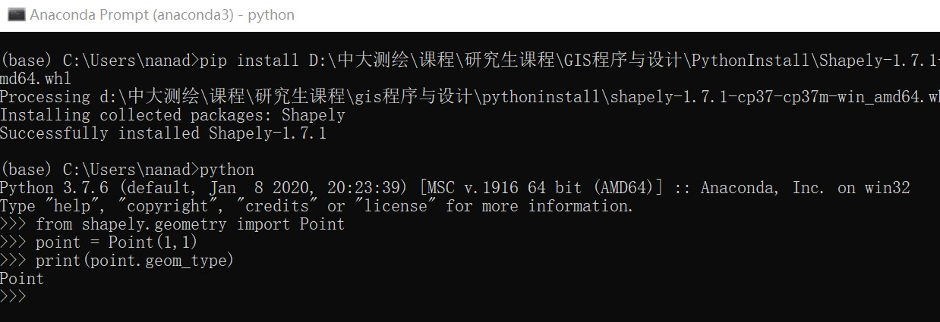
Shapely安装
Python Extension Packages for Windows - Christoph Gohlke (uci.edu)
https://www.lfd.uci.edu/~gohlke/pythonlibs/#shapely
1 pip install Shapely-1.7.1-cp38-cp38m-win_amd64.whl

Slide 20
Shapely
Shapely主要用于实现shapefile相关数据的几何处理，如几何要素构建，二维的拓扑处理等。
Shapely 是对GEOS库的python封装。但它不支持坐标系统转换，所有对象的操作都假定特征在同一个直角平面坐标系统中。
Shapely用户手册 — Shapely 1.7a2 文档 (osgeo.cn)
Shapely主要支持的空间关系
相等(Equals) 几何形状拓扑上相等。
脱节(Disjoint) 几何形状没有共有的点。
相交(Intersects) 几何形状至少有一个共有点(区别于脱节)
接触(Touches) 几何形状有至少一个公共的边界点，但是没有内部点。
交叉(Crosses) 几何形状共享一些但不是所有的内部点。
内含(Within) 几何形状 A 的线都在几何形状 B 内部。
包含(Contains) 几何形状 B 的线都在几何形状 A 内部(区别于内含)
重叠(Overlaps) 几何形状共享一部分但不是所有的公共点，而且相交处有他们自己相同的区域。

Slide 21
Shapely空间对象的操作
Shapely构建新要素的方法
缓冲区分析(Buffer): 包含所有的点在一个指定距离内的多边形和多个多边形。
凸包分析(ConvexHull): 包含几何形体的所有点的最小外包多边形
交叉分析(Intersection): 交叉操作就是多边形AB 中所有共同点的集合。
联合分析(Union): AB 的联合操作就是AB 所有点的集合。
差异分析(Difference): AB 形状的差异分析就是A 里有B 里没有的所有点的集合。
对称差异分析(SymDifference): AB 形状的对称差异分析就是位于A中或者B 中但不同时在AB 中的所有点的集合

Slide 22
Shapely的几何对象
包含点、线、面的实例，其最重要的属性是具有一个能够决定其内部、边界、和外部点集的有限序列的坐标。线至少由两个点组成, 可以包含任意多点。
当构建实例时，第三个Z 坐标可能被用到，但有几何分析上没有任何影响。所有操作均在二维平面进行。在所有的构造函数中，数值转换为float 类型。换句话说，点（0,0）和点（0.0，0.0）产生的同等的几何实例。
当构建实例时，Shapely不会自动检查实例的简单性或者有效性，也不保证结果是否有效。

Slide 23
Shapely属性与方法
object.area 为返回对象的面积
object.bounds 为返回一个元组(minx,miny,maxx,maxy)，即对象的最小外包矩形。
object.length 为返回对象的长度。
object.geom_type 为返回一个字符串，指定对象的几何类型，按照OpenGIS 的格式进行。
1 >>> from shapely.geometry import Point
2 >>> Point(0,0).geom_type
3 'Point'

Slide 24
Shapely属性与方法
object.distance(other) 返回到其他类型几何对象之间的浮点型最短距离。
object.representative_point() 返回一个在几何对象内的点。注意：这个点得到的是依照所需计算量最小而定的，只要在几何对象内部即可，不代表几何对象的质心。
1 >>> Point(0,0).distance(Point(1,1))
2 1.4142135623730951
1 >>> donut = Point(0, 0).buffer(2.0).difference(Point(0, 0).buffer(1.0))
2 >>> donut.centroid.wkt
3 'POINT (-2.26143213395106e-17 -3.945215842382012e-17)'
1 >>> donut.representative_point().wkt
2 'POINT (-1.5 4.119267568565299e-15)'

Slide 25
点
Point的构造函数采用坐标位置值或点元组参数。
一个点的面积为0，长度为0。它的最小外包矩形是一个元组(minx,miny,maxx,maxy)。坐标值通过x，y，z 属性获得。
3. Python语言的基本用法
1 >>> from shapely.geometry import Point
2 >>> point = Point(0.0, 0.0)
3 >>> point.area
4 0.0
5 >>> point.length
6 0.0
7 >>> point.bounds
8 (0.0, 0.0, 0.0, 0.0)
1 >>> list(point.coords)
2 [(0.0, 0.0)]
3 >>> point.x
4 0.0
5 >>> point.y

Slide 26
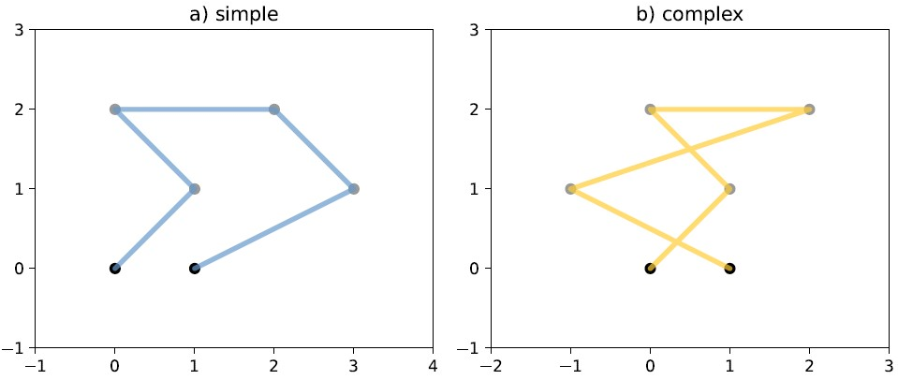
线
1 class LineString(coordinates)
LineString 的构造采用线性序列，一般采用2 个或者多个(x, y [,z]) 点元组。构造的LineString 对象代表点与点之间的一个或多个直线样条。

Slide 27
线实例
1 >>> from shapely.geometry import LineString
2 >>> line = LineString([(0, 0), (1, 1)])
3 >>> print(line.area)
4 0.0
5 >>> print(line.length)
6 1.4142135623730951
7 >>> print(line.bounds) #(minx,miny,maxx,maxy)
8 (0.0, 0.0, 1.0, 1.0)
9 >>> len(line.coords) # coordinates values
10 2
11 >>> list(line.coords)
12 [(0.0, 0.0), (1.0, 1.0)]
13 >>> LineString(line)
14 <shapely.geometry.linestring.LineString object at 0x7f47cadac128>
线的坐标属性值通过coords属性实现，可以通过list()转换为列表，也支持切片操作。线的构造同样接受另一个线的实例，从而使用另一个副本。

Slide 28
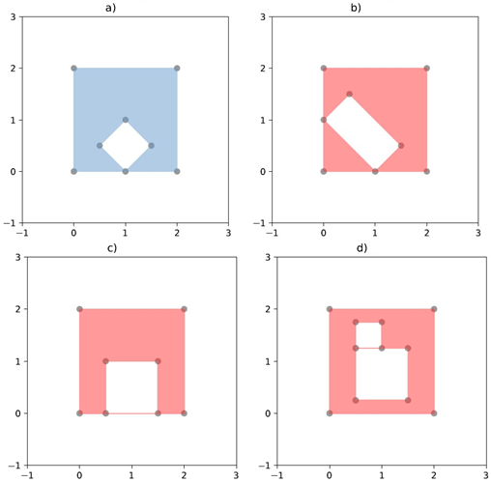
面
多边形构造需要2 个位置参数。第一个位置参数是(x,y[,z]) 点元组的有序序列，并且在LinearRing 中被认为是准确的。第二个位置参数是一个可选的、像ring 的无序序列，且位于要素内部，指定边界或洞的环状序列。
一个有效的多边形的环不能相互交叉，但可以在一个单点接触。
同样，Shapely 不会阻止无效要素的创建，但是当他们运行时，可能会有异常。
a)是有效的多边形，因为内部环和一个外部环接触于一点；
b)是无效的多边形，因为它的内部环与外部环在多于一个点接触;
c)是无效多边形，因为它的外部环和内部环相触于一条线；
d)是无效的多边形，因为它的内部环相触于一条线。

Slide 29
面实例
1 >>> from shapely.geometry import Polygon
2 >>> from shapely.geometry import LinearRing
3 >>> polygon = Polygon([(0, 0), (1, 1), (1, 0)])
4 >>> polygon.area
5 0.5
6 >>> polygon.length
7 3.414213562373095
8 >>> polygon.bounds
9 (0.0, 0.0, 1.0, 1.0)
10 >>> list(polygon.exterior.coords)
11 [(0.0, 0.0), (1.0, 1.0), (1.0, 0.0), (0.0, 0.0)]
12 >>> list(polygon.interiors)
13 []
14 >>> coords = [(0, 0), (1, 1), (1, 0)]
15 >>> r = LinearRing(coords) #采用线环的方式构造多边形
16 >>> s = Polygon(r)
17 >>> s.area
18 0.5

Slide 30
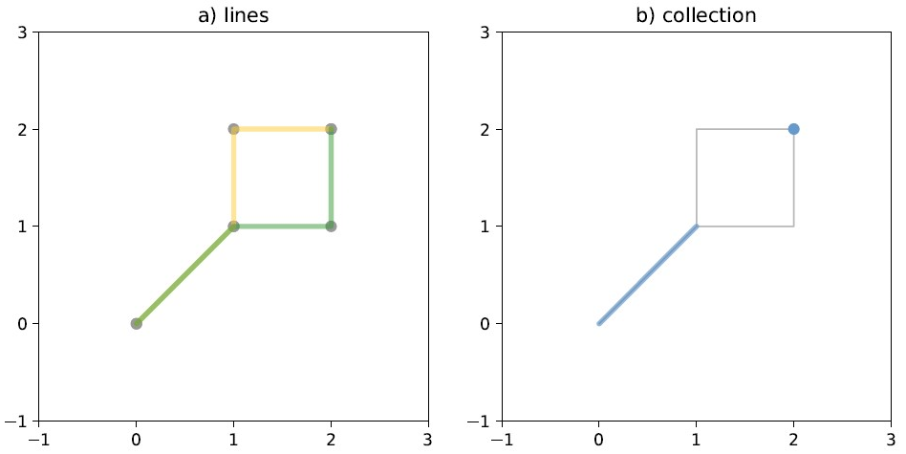
集合(Collections)
Collections是几何对象的集合，多通过shapely的几何操作产生
a 是指一条绿色和黄色的线沿着一条线和一个点相交；
b 是a进行intersection操作得到的交点（蓝色），包含一条线和一个点的集合。

Slide 31
Shapely中的谓词与关系
Shapely的几何对象提供了标准的谓词，包括一元谓词（属性）与二元谓词（方法），都返回True或False。
一元谓词：object.has_z; object.is_ccw; object.is_empty; object.is_ring; object.is_valid; object.is_simple
二元谓词：contains(); crosses(); disjoint(); touches(); within(); intersects(); overlaps()
object.has_z: 如果要素不仅有x 和y，还有z，则返回为‘True’。
1 >>> from shapely.geometry import Point
2 >>> Point(0, 0).has_z
3 False
4 >>> Point(0, 0, 0).has_z
5 True
Notes:
在Shapely 中，标准的二元谓词通过Python 的实现方法。这些谓词评估拓扑与集合论之间的关系。在少数情况下，结果可能不是人们从不同
假设中预期的那样。所有二元谓词（方法）将另一个几何对象作为参数，且返回为真或为假
object.is_ccw 是否是逆时针

Slide 32
Shapely中的谓词与关系
object.is_ccw : 如果坐标是逆时针的，返回为真（用正面标记的面积来框定区域）。这种方法仅适用于线性对象。
object.is_empty：如果要素的内部与边界（在点集方面）和空集相配合，则返回为真。
object.is_ring：如果要素是闭合的，则返回为真。仅适用于LineString和LinearRing实例。
1 LinearRing([(1,0), (1,1), (0,0)]).is_ccw
1 >>> from shapely.geometry import Point
2 >>> Point().is_empty
3 True
4 >>> Point(0, 0).is_empty
1 >>> from shapely.geometry import LineString, LinearRing
2 >>> LineString([(0, 0), (1, 1), (1,-1)]).is_ring
3 False
4 >>> LineString([(0, 0), (1, 1), (1,-1)]).is_ring
5 True

Slide 33
Shapely中的谓词与关系
contains(): 如果对象的内部包含另一个对象的边界和内部，并且两个对象的边界不接触，则返回True。
crosses()：如果对象内部与另一对象内部相交但不包含，则返回True。
disjoint()：如果对象的边界和内部与其他对象都不相交，则返回True。与intersects()相逆。
touches()：如果对象的边界仅与另一对象的边界相交，并且不与其他部分相交，则返回True。注意，如果两个对象重合，返回False。
1 >>> from shapely.geometry import Point, LineString
2 >>> coords = [(0, 0), (1, 1)]
3 >>> LineString(coords).contains(Point(0.5, 0.5))
4 True
1 >>> Point(0,0).disjoint(Point(1,1))
2 >>> True
1 >>> a=LineString([(0,0),(1,1)])
2 >>> b=LineString([(1,1),(2,2)])
3 >>> a.touches(b)

Slide 34
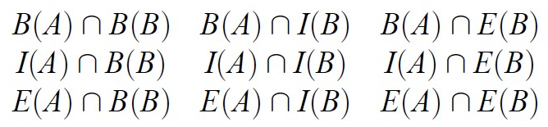
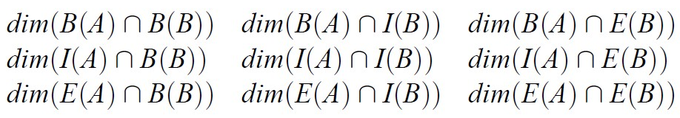
九交模型
九交空间关系运算是用于检验2 个几何对象的拓扑空间关系的逻辑方法。
有两个简单实体A 与B，B(A) 和B(B) 表示A 和B 的边界(border)， I(A) 和I(B) 表示A 和B 的内部(inside)，E(A) 和E(B) 表示A 和B 的外部。从数学上来讲，该模型可以表示2⁹=512 种可能的关系，但实际上有些关系是不存在的。
左边的9 交模型是通过空和非空来区分2 个目标边界的内部和外部。该方法是有局限性，需要运用维数扩展法进行扩展，其中dim 表示取维数符号。
Shapely中使用9位字符串对应九交模型3×3的矩阵，T代表True，F代表False, *表示无关紧要，0/1/2表示交点必须存在，且必须具有相应维度。

Slide 35
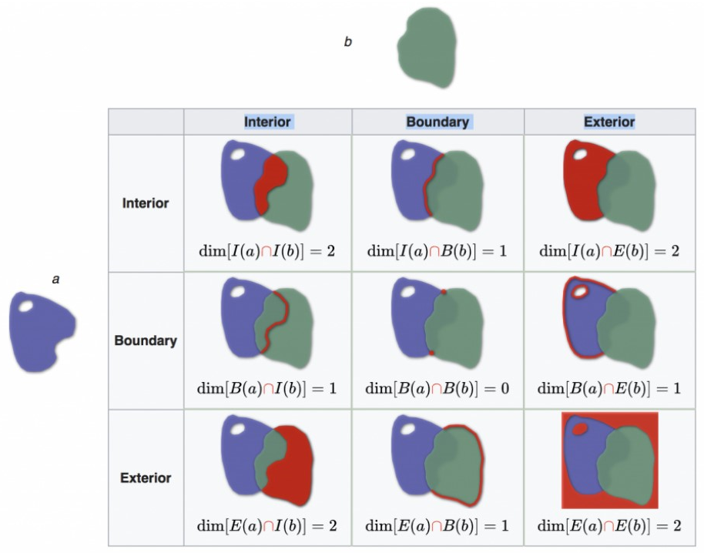
九交模型表示空间关系
两个几何对象完全相同，则表示为DE-9IM 即TFFFTFFFT；
两个对象的边界和内部都没有任何公共部分，则表示为DE-9IM 即FF*FF****；
Disjoint 取反
简单地说Touches 表示两个对象的边缘相接触，这个关系是以下几类几何对象间特有的：A/A, L/L, L/A, P/A ,P/L。用DE-9IM 表示为FT*******, F**T***** 或F***T****；
Crosses 表示一个对象穿过另一个对象，它应用于P/L, P/A, L/L 和L/A 之间。用DE-9IM 表示为：“T*T******”（P/L, P/A,L/A），“0********”（L/L）
包含于。用DE-9IM 表示为：T*F**F***；
重叠，应用于A/A, L/L 和P/P 之间。用DE-9IM 表示为：T*T***T**（A/A, P/P），1*T***T**（L/L）;
包含，对立于Within。

Slide 36
relate()
Geometry 类实现的方法不能表示全部的空间位置关系，因此OGC 的Simple Feature Specification 和JTS库都提供了一个relate 方法，用来测试指定的DE-9IM 关系。
两个不同的点在它们的矩阵中主要有假值（F，False）属性；它们的外部交集（第九个元素）是一个2 维对象平面的其余部分。一个对象的内部和另一个外部的交集是0 维对象（矩阵中的第3 与第7 个元素）。
一条线和线上点的矩阵有更多真元素，而不是假元素。
1 >>> from shapely.geometry import Point
2 >>> Point(0, 0).relate(Point(1, 1))
3 'FF0FFF0F2'
4 >>> from shapely.geometry import LineString
5 >>> Point(0, 0).relate(LineString([(0, 0), (1, 1)]))
6 'F0FFFF102'

Slide 37
Shapely几何集合运算
边界与中心
一个多边形的边界是一条线，线的边界是一系列的点。一个点的边界是一个空集合。Boundary返回一个比对象边界更低一维的几何对象。
object.centroid 返回几何对象的质心的代表。
1 >>> from shapely.geometry import LineString, MultiLineString, Point
3 >>> coords = [((0, 0), (1, 1)), ((-1, 0), (1, 0))]
4 >>> lines = MultiLineString(coords)
5 >>> lines.boundary
6 <shapely.geometry.multipoint.MultiPoint object at 0x7f47e33257f0>
7 >>> lines.boundary.boundary
8 <shapely.geometry.collection.GeometryCollection object at 0x7f47c96a9f28>
9 >>> lines.boundary.boundary.is_empty
10 True
1 >>> LineString([(0, 0), (1, 1)]).centroid
2 <shapely.geometry.point.Point object at 0x7f47c96b6438>
3 >>> LineString([(0, 0), (1, 1)]).centroid.wkt
4 'POINT (0.5 0.5)'

Slide 38
相减操作
object.difference(other)
返回组成这个几何对象的点的集合，且这些点不在另一个对象中。
1 >>> a = Point(1, 1).buffer(1.5)
2 >>> b = Point(2, 1).buffer(1.5)
3 >>> a.difference(b)
4 <shapely.geometry.polygon.Polygon object at 0x7f47c96a9cf8>

Slide 39
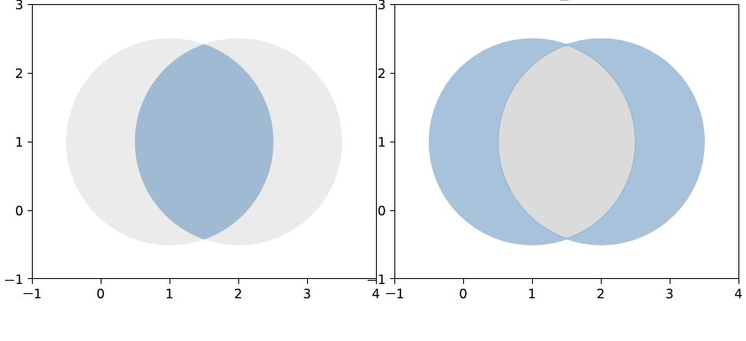
相交和对称差操作
object.intersection(other) ，返回一个对象与另一个对象交集的代表。
object.symmetric_difference(other) 返回在一个对象但不在另一个对象的点的集合。
1 >>> a = Point(1, 1).buffer(1.5)
2 >>> b = Point(2, 1).buffer(1.5)
3 >>> a.intersection(b)
1 >>> a = Point(1, 1).buffer(1.5)
2 >>> b = Point(2, 1).buffer(1.5)
3 >>> a.symmetric_difference(b)

Slide 40
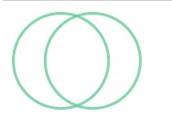

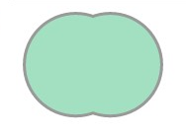
联合操作Union
返回这个对象和其它几何对象间的点的集合的合集。
返回对象的类型取决于运算对象之间的关系。例如多边形的合并，取决于它们是否相交，结果则是一个多边形或者是一个复合多边形。
1 >>> a = Point(1, 1).buffer(1.5)
2 >>> b = Point(2, 1).buffer(1.5)
3 >>> a.union(b)
4 <shapely.geometry.polygon.Polygon object at 0x7f47c96a9cf8>
5 >>> a.union(b).boundary
6 >>> a.boundary.union(b.boundary)

Slide 41
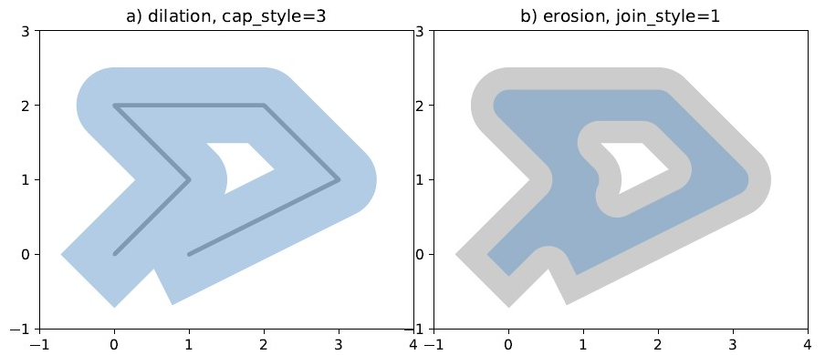
缓冲区方法buffer
object.buffer(distance,resolution) 返回一个几何对象指定距离内所有点的近似代表。长度值可为正数或负数，正数为膨胀效果，负数则为腐蚀效果。Resolution用于修正shapely产生的缓冲区中对圆的逼近程度。
1 >>> from shapely.geometry import LineString
2 >>> line = LineString([(0, 0), (1, 1), (0, 2), (2, 2), (3, 1), (1,0)]）
3 >>> dilated = line.buffer(0.5)
4 >>> eroded = dilated.buffer(-0.3)

Slide 42
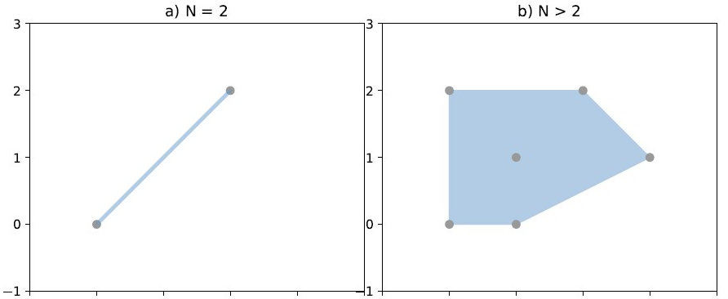
最小凸包方法
object.convex_hull() 返回一个包含对象中所有点的最小凸多边形，除非对象中点的数量少于三个。对于2 个点，凸包折叠为一条线；一个点则折叠为一点。
左边2 个点的凸包（蓝），右边6 个点的凸包。
1 >>> Point(0, 0).convex_hull
2 >>> MultiPoint([(0, 0), (1, 1)]).convex_hull
3 >>> MultiPoint([(0, 0), (1, 1), (1, -1)]).convex_hull

Slide 43
最小外包矩形
object.envelope 返回包含点或包含对象的最小外包矩形MBR（边平行于坐标轴）。单个点的MBR退化为点。
1 >>> from shapely.geometry import Point
2 >>> Point(0, 0).envelope
1 >>> from shapely.geometry import MultiPoint
2 >>> MultiPoint([(0, 0), (1, 1)]).envelope

Slide 44
简化集合对象
返回一个几何对象的简化或概化形式，使用的是Douglas Peuker算法。
简化对象中的所有点将会在原始几何距离的容差内。默认情况下，较慢的算法被用于保留拓扑结构。如果保留拓扑结构设置为假，会采用更快的算法。
1 >>> p = Point(0.0, 0.0)
2 >>> x = p.buffer(1.0)
3 >>> x.area
4 3.1365484905459384
5 >>> len(x.exterior.coords)
6 65
7 >>> s = x.simplify(0.05, preserve_topology=False)
8 >>> s.area
9 3.0614674589207187
10 >>> len(s.exterior.coords)
11 17

Slide 45
练习二
填充函数内容用于计算任意两个多边形的相交面积。
测试：调用该函数，使用以下数据，可得到结果
from shapely.geometry import Polygon
def Cal_area_2poly(data1,data2):
"""
任意两个多边形的相交面积的计算
:data1: 当前多边形的坐标列表
:data2: 待比较的多边形的坐标列表
:return: 返回两个多边形的面积交集
"""
return *****
1 >>> data1 = [(100, 100), (100,200), (200,200),(200,100)] # 第一个多边形的坐标
2 >>> data2 = [(50, 50), (50,150), (150,150),(150,50)] #待比较的第二个多边形的坐标
3 >>> area = Cal_area_2poly(data1,data2)
4 >>> print(area)
2500.0

Slide 46
谢 谢！

